Slide 1
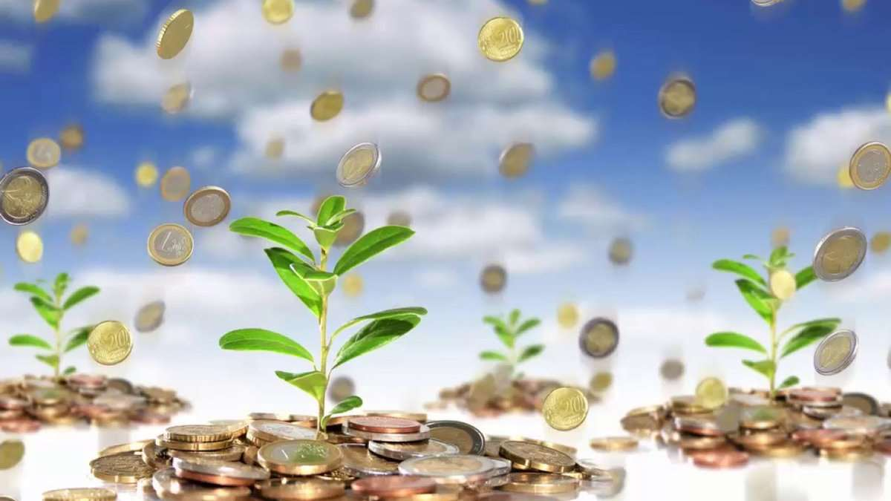
Мәктәпкә әзерлек төркеме балалары өчен “Акча тарихы”презентациясе.
Мәктәпкә әзерлек төркеме балалары өчен “Акча тарихы”презентациясе
Әзерләде: тәрбияче Шакирова Л.К.
Әзерләде: тәрбияче Шакирова Л.К.

Slide 2
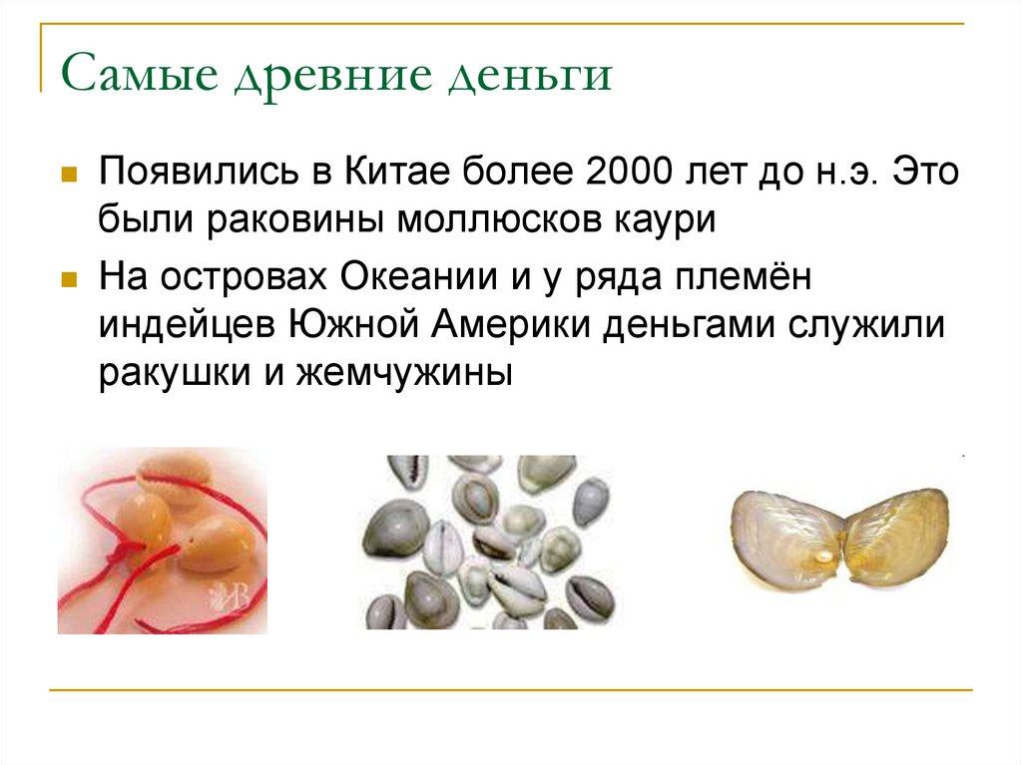
Иң борынгы акчалар Кытайда булган. Ул моллюскларның ракушкалары.

Slide 3
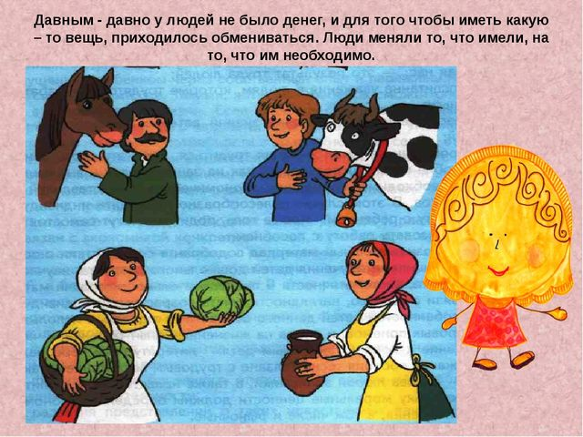

Slide 4
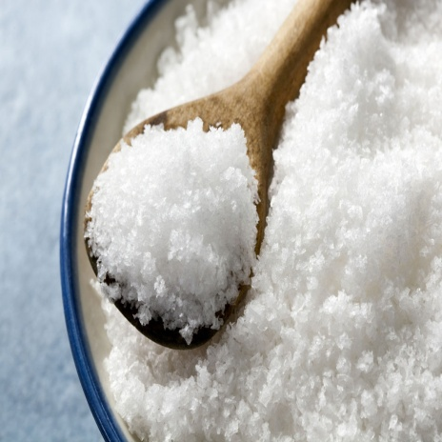

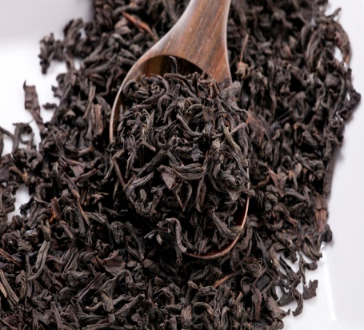
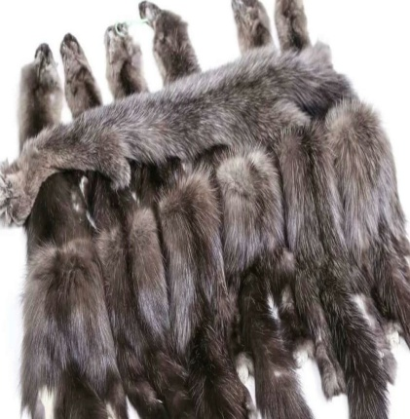
Борынгы халыклар арасында акча булып җәнлекләрнең йоны, мехы һәм тиресе, тоз, чәй, эре терлек йөргән.

Slide 5
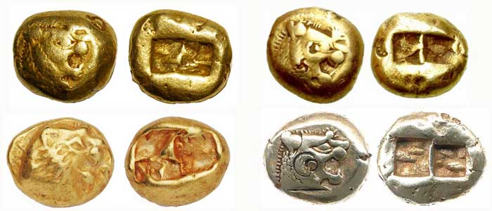
Беренче акчалар алтыннан һәм көмештән эшләнгән.

Slide 6
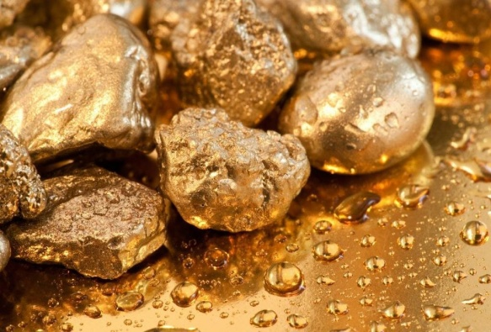
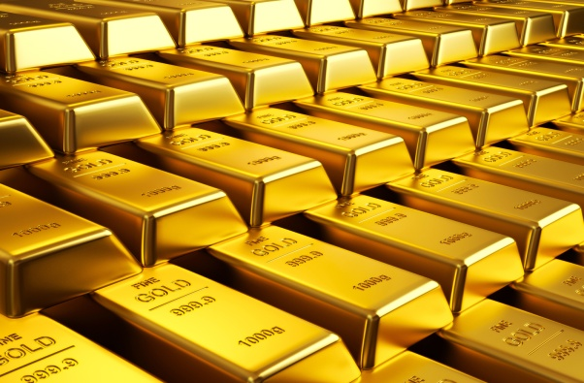
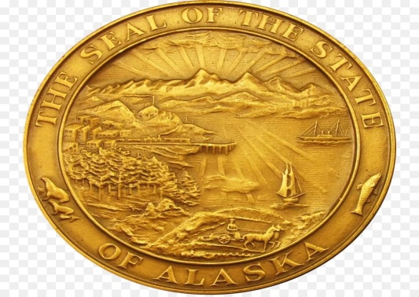
Беренче акча алтыннан һәм көмештән эшләнгән

Slide 7
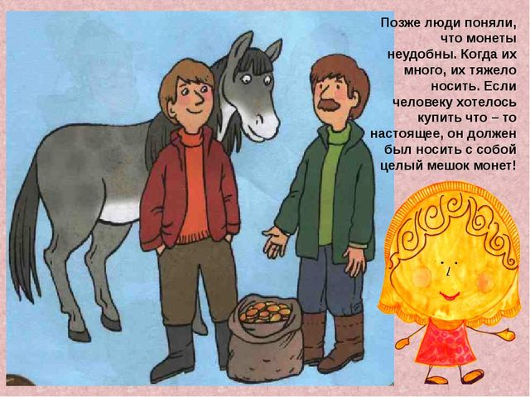
Кешеләргә бер капчык акча ташып йөрергә авыр булган.

Slide 8
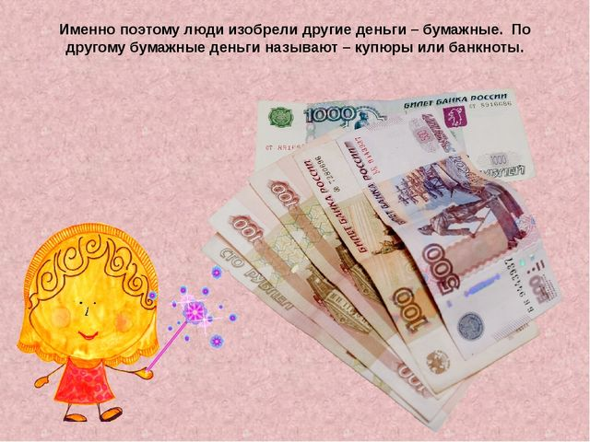
Шуңа кешеләр кәгазъ акча уйлап табалар: купюра.

Slide 9
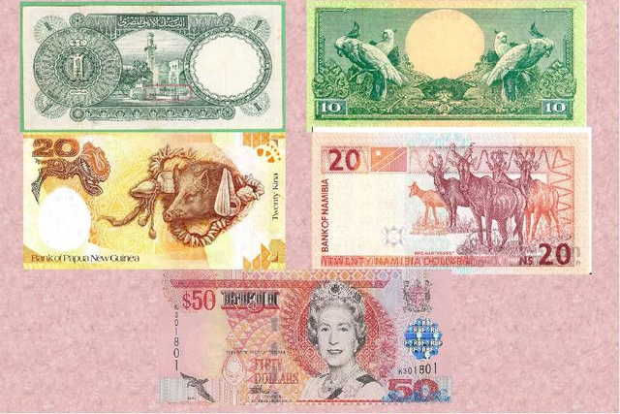
Һәрбер илдә үзенең акча берәмлеге купюрасы бар.

Slide 10
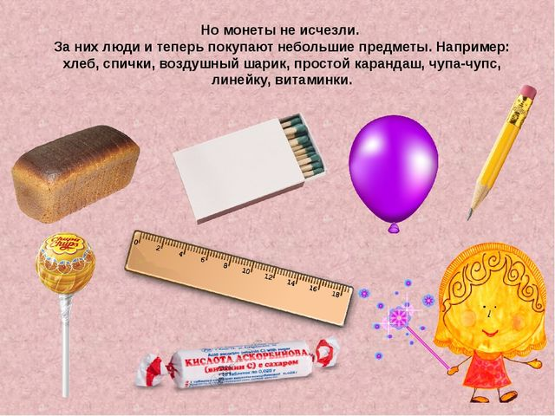
Ләкин тәнкәләр юкка чыкмадылар.Аларга кечкенә предметлар, кирәкле яраклар алып була.

Slide 11
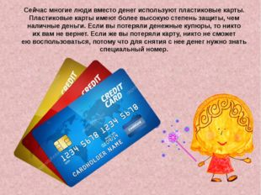
Хәзер акча урынына пластик карта кертелде.Ул бик уңайлы: акча югалса, аларны табарга авыр, ә карта югалса, беркем дә аны куллана алмыячак, акча саклана.

Slide 12

Акчаны банкта саклап була.

Slide 13
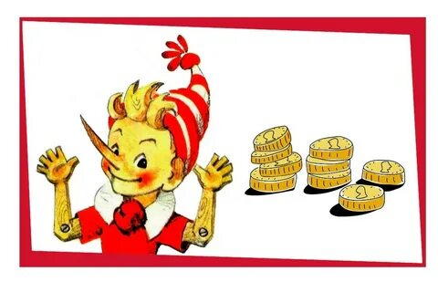
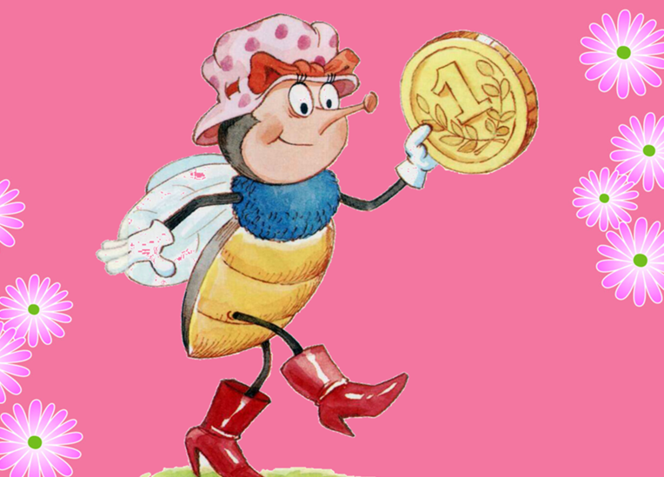
Кайсы әкият героенда акча булган?

Slide 14
Уен “Сорау- җавап”
-Борынгы заманда товар өчен нәрсә белән түләгәннәр?
-Башта акча урынына нәрсә булган?
-Нинди акчаларны беләсез?
-Бөтен илләрдә акча бертөслеме?
-Акчаны кайда саклап була?

